Slide 1
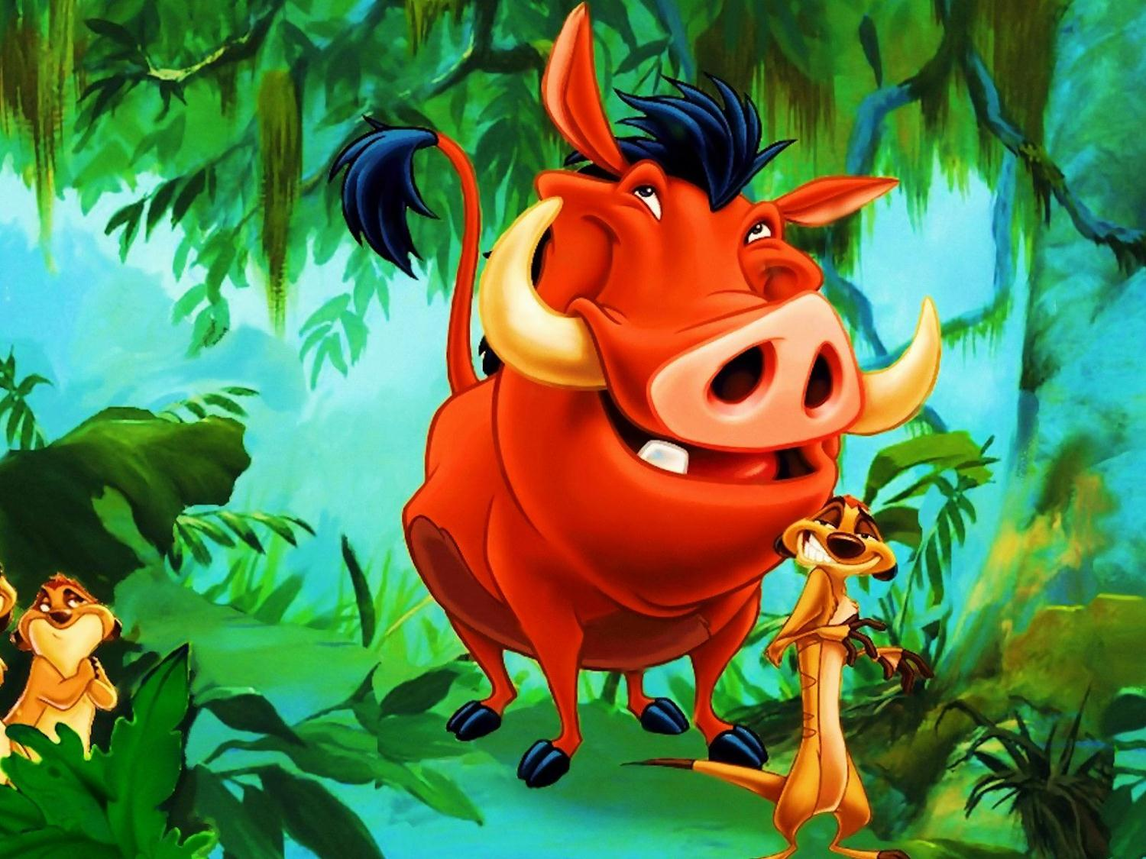
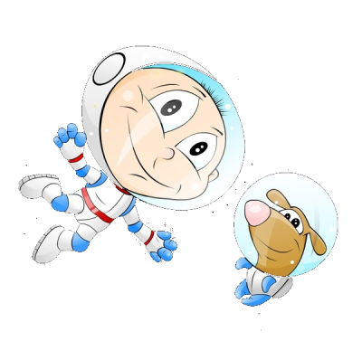
Правописание сочетаний
жи-ши, ча-ща, чу-щу.

Slide 2
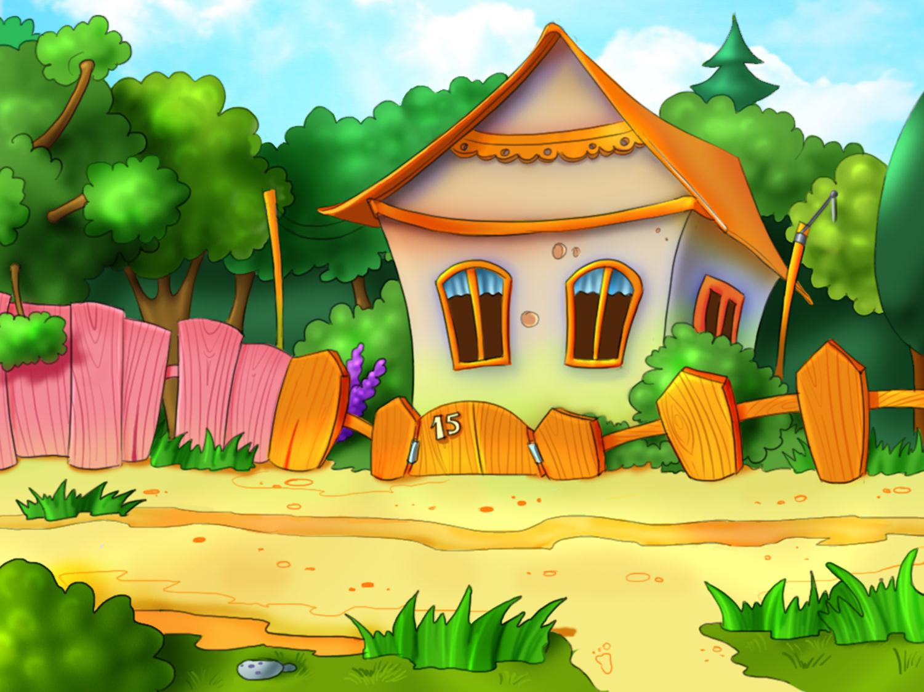
Знаем твёрдо, что жи – ши
Пишем только с гласной и,
А в словах, где ча и ща
Мы напишем только а.
Где же встретим мы чу – щу,
То напишем букву у.

Slide 3



Запомни:
Чиж…, уж…, еж…, стриж…,
Ж…рафы, мыш… и морж…,
Маш…ны, ш…ны, камыш… –
Запомни слоги ж… и ш….

Slide 4

Найди лишние слова.
Вершина, лужи, тишина,
Душистый, ландыши,
Шиповник, чижик, зашипит,
Пушистый, , сторожит.
весна
котик

Slide 5
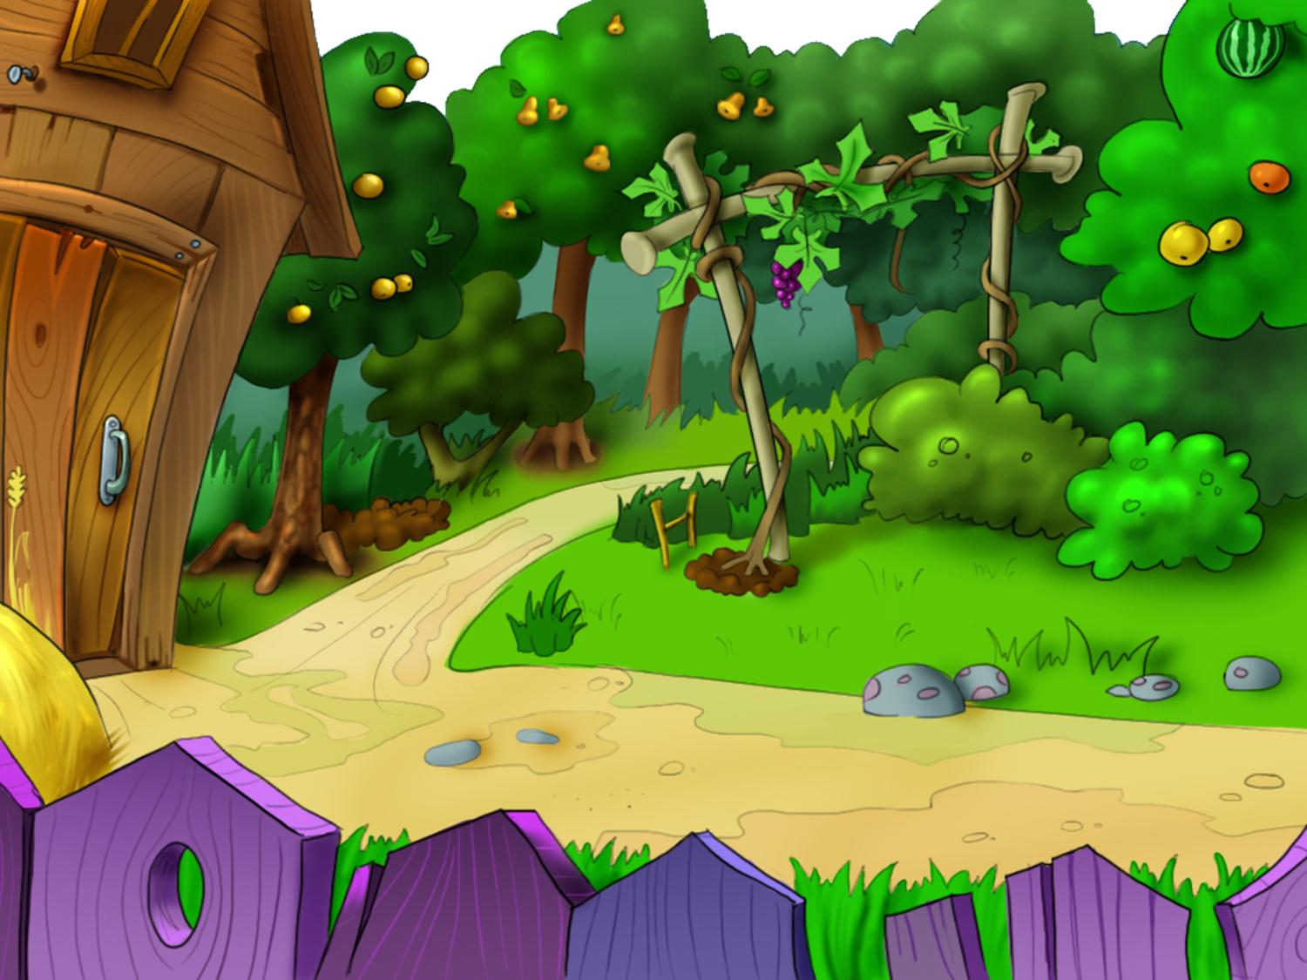
Доскажи словечко:
Вяжет мама длинный шарф,
Потому что сын
жираф
Я сижу, едва не плача,
Очень трудная
задача
А петух с колючим ёжиком
Режут сало острым
ножиком
Поэт закончил строчку,
В конце поставил
точку

Slide 6
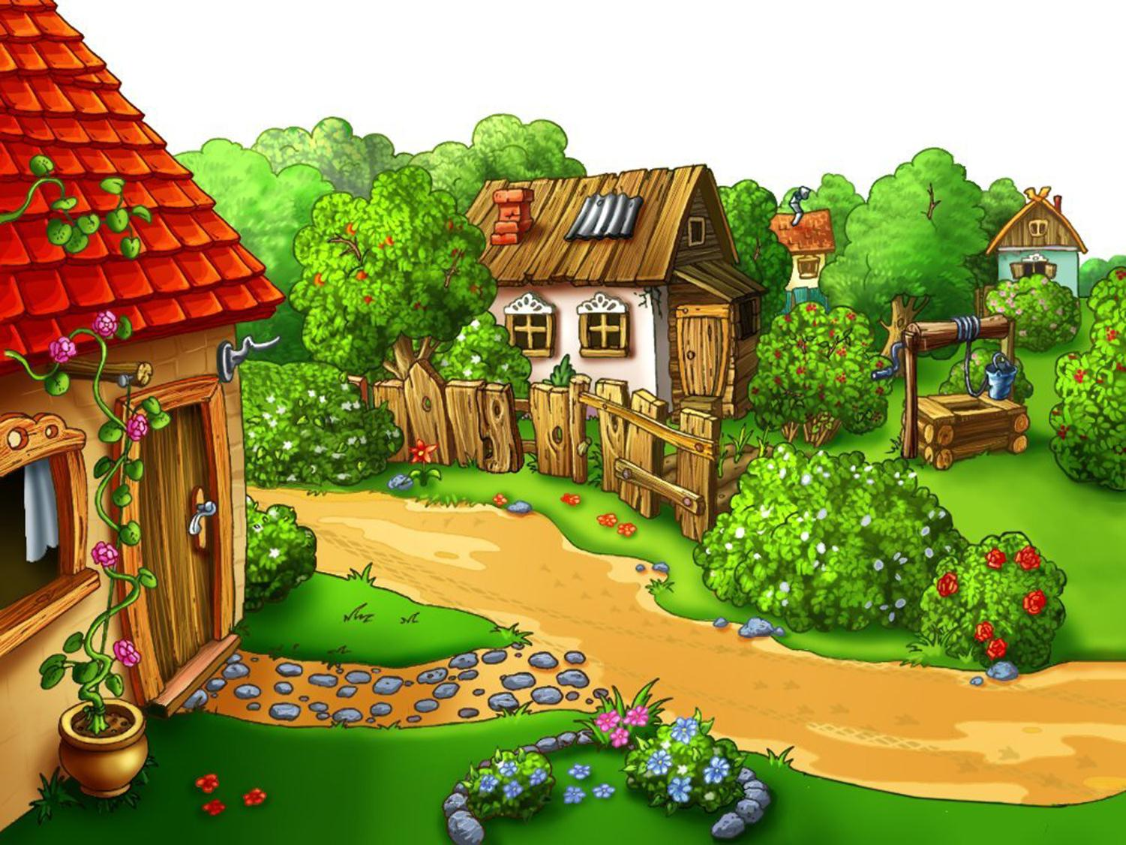
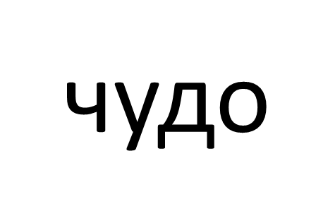


Найди ошибку:
малыши
мыши встреча
свеча ищу
чюдо
жывот
роща
рощя

Slide 7
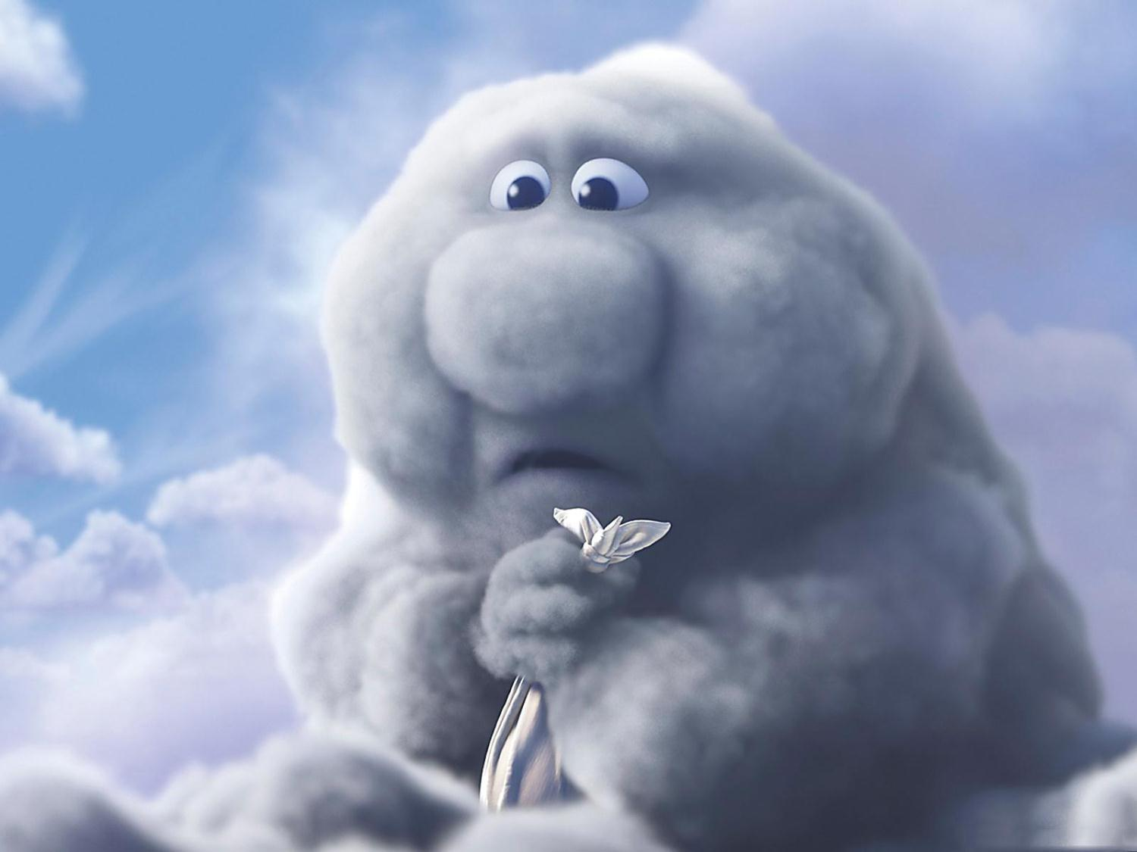

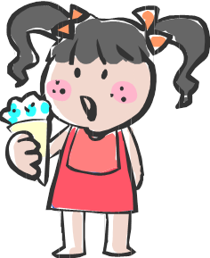
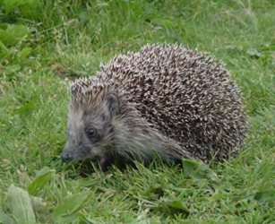
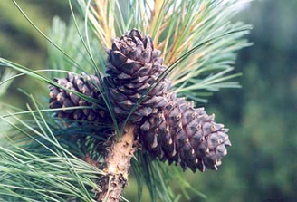
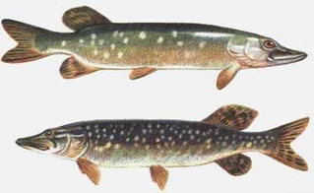
Отредактируй текст:
девочка
… - была … Маша.
Она пошла в лес. В лесу жил … . Маша собрала много … .
На поляне летали … . В реке плавали …
Жила
ёжик
шишек
бабочек
щуки

Slide 8
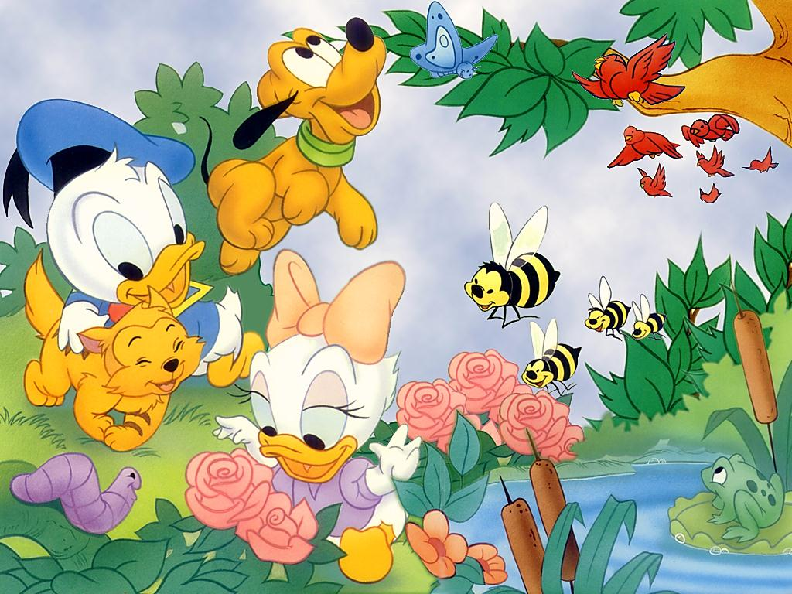
МОЛОДЦЫ!

Slide 9





Составь слова:
ча
шка
довище
чу
лы
ка
на
ту

Slide 10









Составь словосочетания:

Slide 11

Проверь:

Slide 12
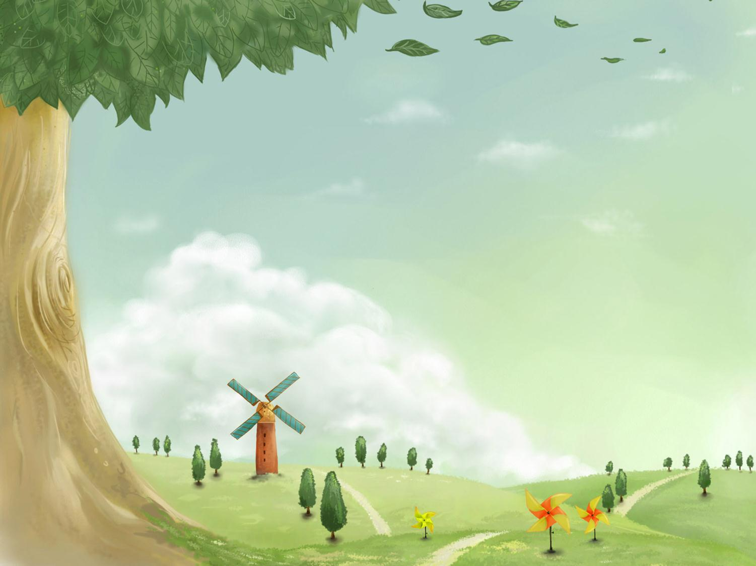
Найди ошибки:
ча-йник пи-ща
верш-ина шиш-ка
щу-ка жир-аф
ма-ши-на оши-бка

Slide 13

Подбери слова близкие по значению с сочитанием жи-ши, ча-ща, чу-щу!
Изумительный -
Грязный –
Храбрец –
Волшебник –
Нередко –
Чудесный
Чумазый
Смельчак
Чародей
Часто

Slide 14
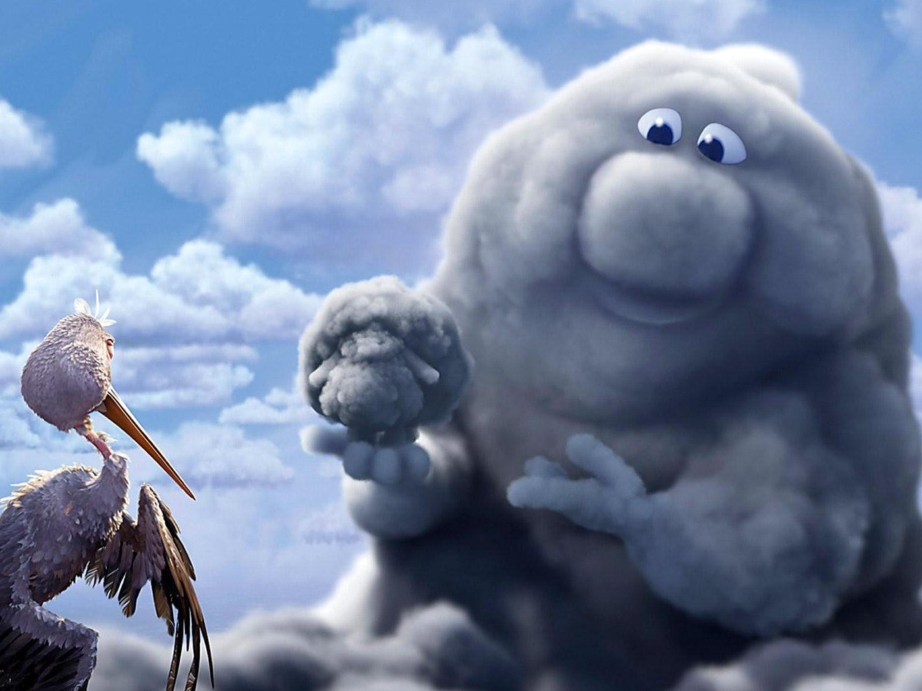
Спасибо
за урок!

Slide 15
http://www.alladolls.ru/gallery2/d/19982-1/image004.jpg
http://1600x1200.net/wallpaper_16_26409.jpg
http://www.wallon.ru/_ph/19/751656339.jpg
http://data.photo.sibnet.ru/upload/imggreat/131970038088.jpg
http://hq-oboi.ru/photo/zelenaya_radost_1920x1200.jpg
http://xp-vista.my1.ru/_ph/1/152043599.jpg
http://fs102.taba.ru/dev800/0/007/330/0007330748.fid.jpg
http://www.coollady.ru/puc/5/001/CL-03.jpg
http://photointerest.ru/wp-content/uploads/2011/12/65135a78383d.jpg

Slide 16
Бояринова Ольга Ивановна
Учитель начальных классов
Гимназии «Эллада»
г. Москвы
Презентация опубликована на сайте – nsportal.ru

